Slide 1
Herzlich Willkommen zum einschulungs-Elternabend Der Schule Stäfa

Slide 2
Schule Stäfa & Schuleinheiten
Die Kindergartenstufe
Schulergänzende Tagesstruktur (Mikado)
Schulwegsicherheit
Deutsch für Eltern & Sprachbrücke & Unterstützungsangebote der Gemeinde

Slide 3
Sie kennen...
...die Kindergartenstufe.
...das Angebot der Schule Stäfa.
...die Standorte & die Zuteilungskriterien.
Sie konnten...
...alle Fragen klären.
...sich eine Entscheidungsgrundlage für die Anmeldung schaffen.

Slide 4
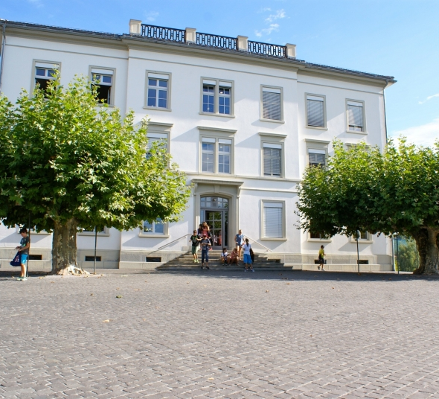
Die Schule Stäfa ist eine förderorientierte Schule. Das Kind steht immer im Vordergrund. Allen rund 265 Personen, die an der Schule Stäfa arbeiten, sind die Bedürfnisse Ihres Kindes ein Anliegen – egal, in welchem Bereich und auf welchem Niveau.
Unsere über 1'300 Schülerinnen & Schüler sind in 76 Klassen auf fünf Schuleinheiten verteilt.
Schulhaus Kirchbühl Nord

Slide 5
Schule Stäfa
Mikado
Schulpflege
Strategische Führung
El
tern
Leiter Bildung & Schulleitung
Operative Führung
Lehrpersonen
Schülerinnen und Schüler
Unterricht
Lehrplan 21
Volksschulgesetz
Gemeinderat
(v.a. Finanzen, Liegenschaften)
Schulverwaltung
(Administration)
Volksschulamt
(Koordination ZH,
Aufsicht, Beratung)
Fachstellen
(SPBD, Samowar,...)

Slide 6
,Wir schätzen eine offene Kommunikation zwischen Elternhaus, Schule, Betreuung und Behörden.‘
Aus dem Leitbild der Schule Stäfa, vollständig auf: www.schulestaefa.ch

Slide 7
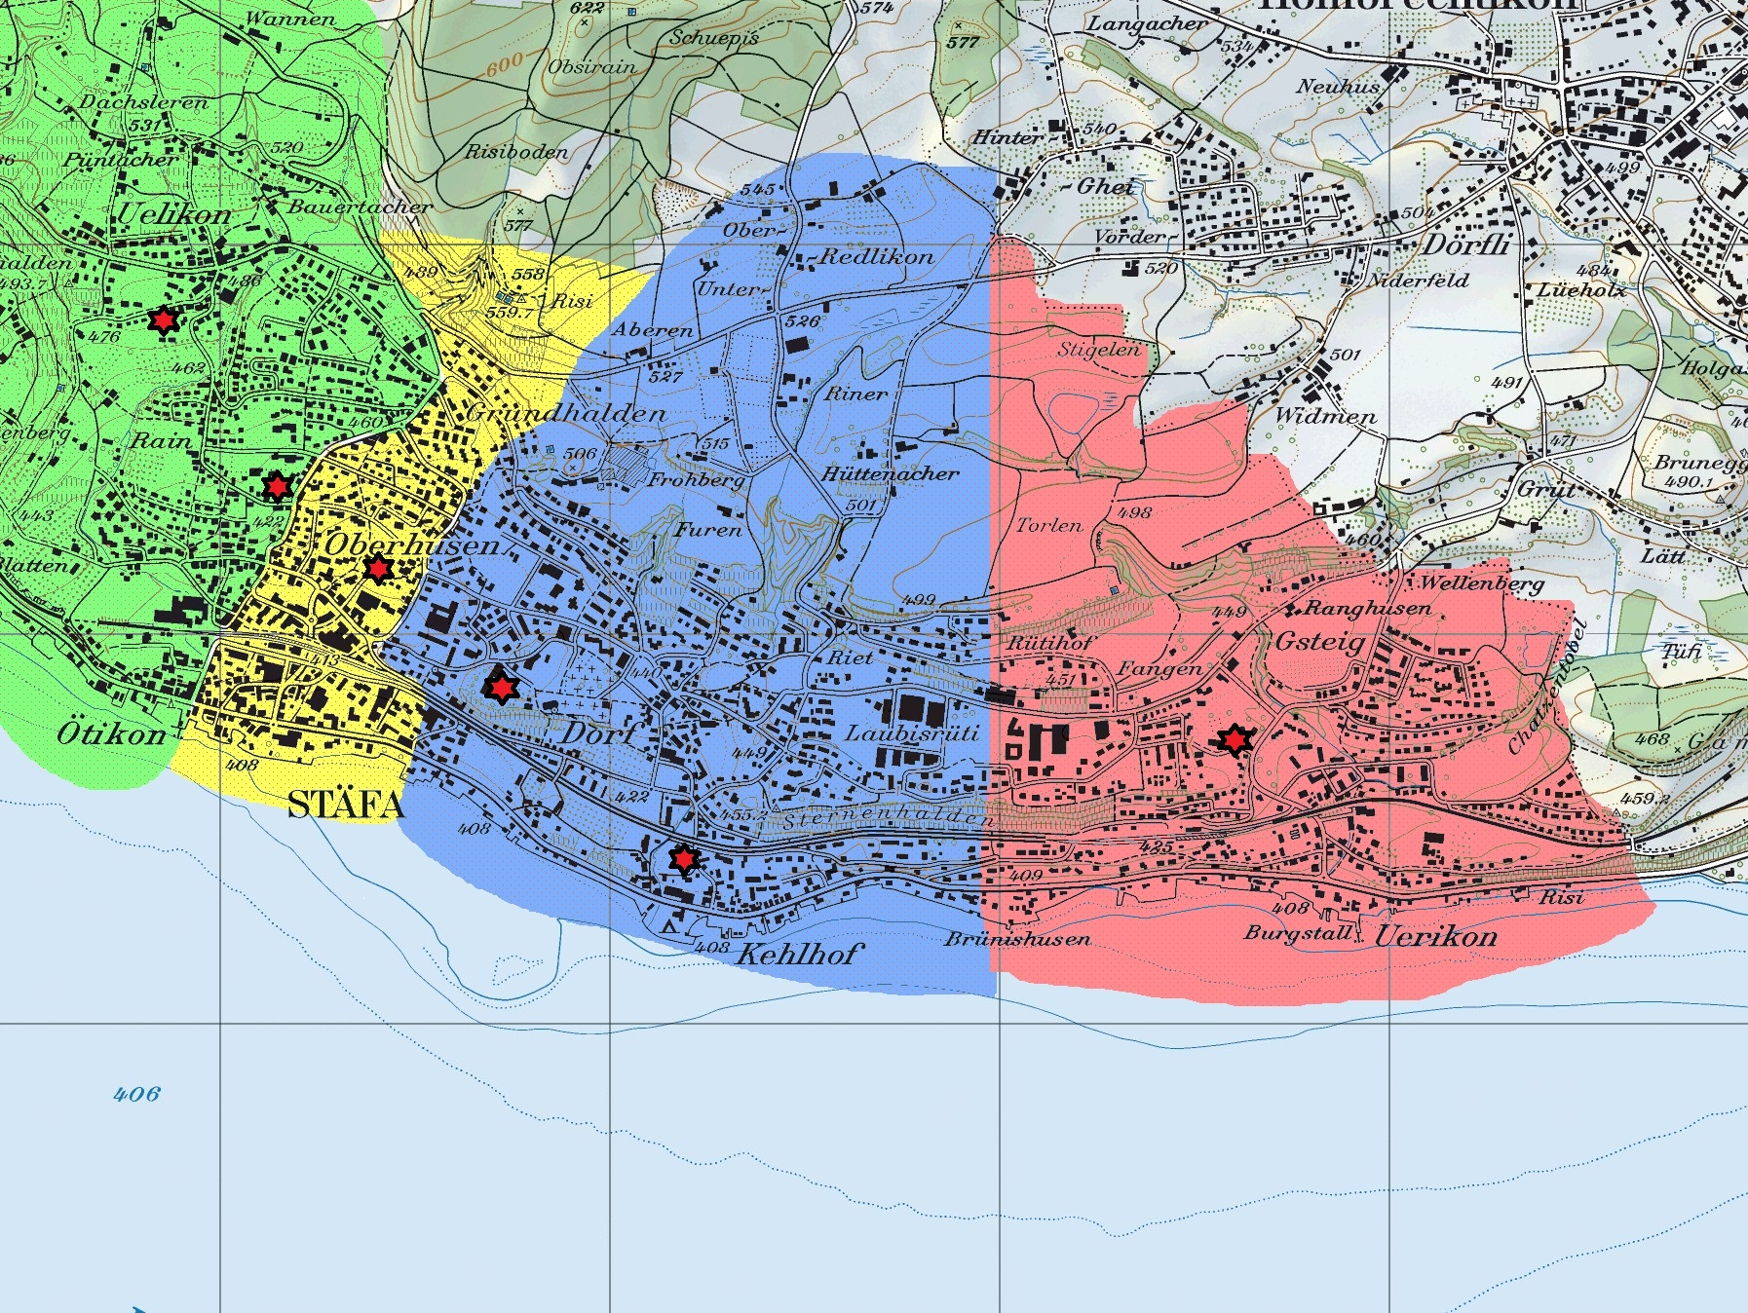
Schuleinheiten und Einzugsgebiete

Slide 8
Schuleinheit Beewies:
Uelikon
Beewies
Schuleinheit Kirchbühl Süd:
Ebnet
Kirchbühl Süd
Schuleinheit Kirchbühl Nord:
Grund
Tränkebach (Pavillon)
Schuleinheit Moritzberg:
Moritzli
Moritzberg

Slide 9
Zuteilung der Kinder in die SChuleinheiten
Auf Vorschlag der Schulverwaltung werden die Kinder den Schuleinheiten zugeteilt...
...aufgrund des Wohnorts und der Anzahl Kinder.
Zuteilungsgesuche können mit der Anmeldung eingereicht werden -> z.B. bei speziellen Betreuungssituationen / gemeinsames Sorgerecht / Tagesmutter

Slide 10
Zuteilung der Kinder IN die kindergärten
Die Schulleitung ist für die Zuteilung der Kinder in die einzelnen Kindergärten innerhalb der Schuleinheit verantwortlich. Die Zuteilung erfolgt gemeinsam mit den Kindergärtnerinnen.
...aufgrund des Geschlechts, der Sprache, der Anzahl Kinder, des Schulwegs, etc.

Slide 11
Zuteilungsbrief Ende Mai
‘Bsüechli‘-Nachmittag kurz vor den Sommerferien Einladung durch zukünftige KiGa-Lehrperson

Slide 12
Rückstellungen
Stichtag für den Kindergarteneintritt ist der 31. Juli.
Falls Sie noch unsicher sind, ob Sie Ihr Kind einschulen wollen, reichen Sie ein entsprechendes Gesuch bei der Schulverwaltung ein.
Ein ärztliches Gutachten ist nicht nötig.

Slide 13
‚Unser Ziel ist es, Ihr Kind im selbständigen Denken, Lernen und Handeln zu fördern.‘
Aus dem Leitbild der Schule Stäfa, vollständig auf: www.schulestaefa.ch

Slide 14
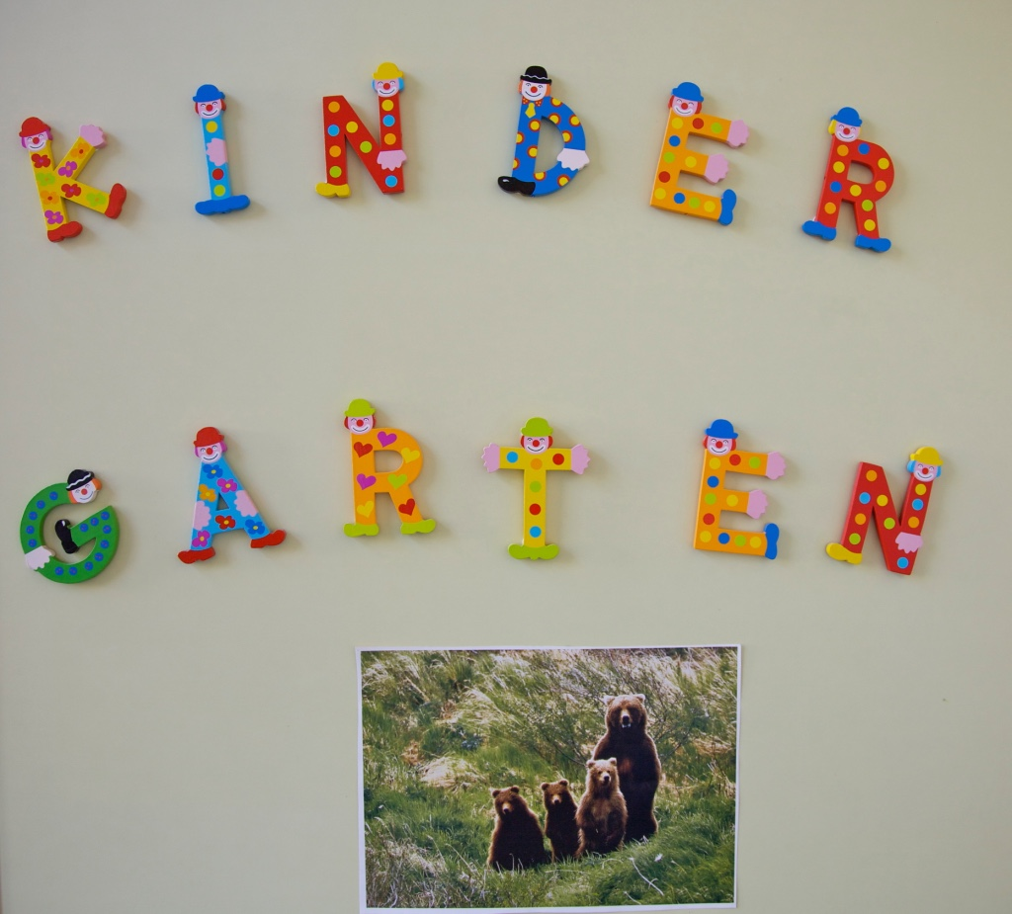

Slide 15
Was wird auf Ihr Kind zukommen?
Was wird von ihm erwartet?
Erster Ablösungsschritt von den Eltern
Sich in eine Gruppe einfügen
Neuer Tagesablauf und Regeln kennen lernen
Durchhaltevermögen
Notes:
Im Kindergarten eröffnet sich für Ihr Kind ein neuer Lebens,-Spiel,-und Erfahrungsraum. Das soziale Umfeld erweitert sich. Es stellen sich dem Kind neue Aufgaben und Herausforderungen, welche es zu meistern gibt.

Slide 16
Notes:
Wenn die Kinder in den Kindergarten eintreten, dann tun sie dies mit sehr unterschiedlichem Entwicklungsstand und Vorwissen. Ihre motorischen oder sprachlichen Fähigkeiten und ihre Erfahrungen im sozialen Bereich werden sich stark unterscheiden.

Slide 17
Vorbereitung und Unterstützung
An- und Ausziehen von Jacken und Schuhen üben
Selbständigkeit auf der Toilette inklusive Hände waschen
Einen Stift richtig halten und etwas Zeichnen /mit der Schere schneiden
Spielsachen aufräumen üben (miteinander)
Einen Morgen lang ohne Eltern sein
Ein wenig Deutsch sprechen
Notes:
Es gibt einige Dinge, die Sie mit dem Kind schon üben können zu Hause. So erleichtern Sie ihm den Start im Kindergarten.

Slide 18
Lehrplan 21 - Zyklus 1
Der Kindergarten bildet bis und mit der zweiten Klasse den ersten Zyklus.
Im Lehrplan sind Kompetenzen beschrieben, welche in verschiedenen Lernwelten des Kindergartens entwickelt und gefördert werden.
Die Kinder lernen spielerisch und ganzheitlich mit all ihren Sinnen.
Notes:
Ich darf Ihnen sagen, dass wir auf der Kindergartenstufe seit jeher nach dem Prinzip des LP 21 arbeiten.
Im Zentrum steht die Erkenntnis, dass ein Kind mit all seinen Sinnen lernt und sich Kompetenzen aneignet und diese weiterentwickelt.
Dieses Wissen praktizieren wir Kindergärtnerinnen seit langer Zeit. Einige Dinge haben jetzt einfach neue Namen bekommen.
Sehen Sie hier im Film wie das in der Praxis aussehen könnte.

Slide 19
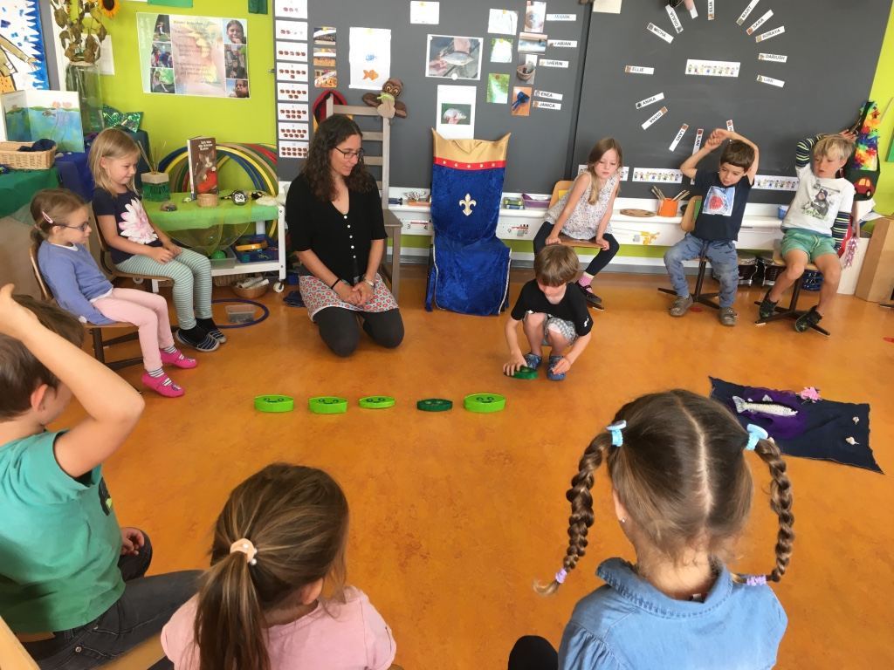
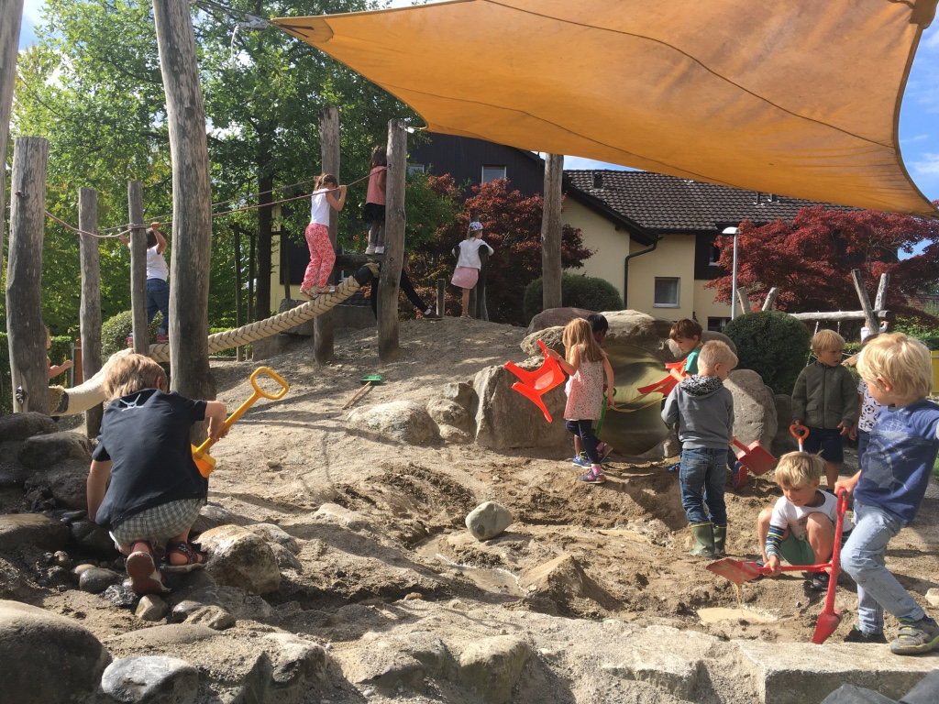
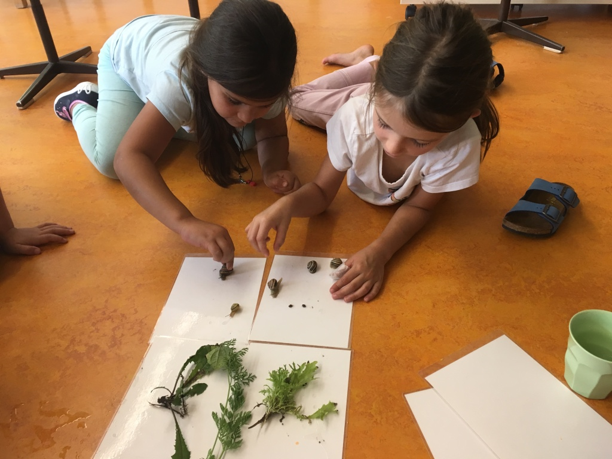
Das Spiel - das Tor zum Lernen
Notes:
Das Spiel ist für Kindergartenkinder das Tor zum Lernen. Sie lernen beim Beobachten, Imitieren und selber Handeln. Dies geschieht im freien Spiel und auch in den geführten Sequenzen mit der Kindergärtnerin. Alle Lernbereiche werden den Kindern auf spielerische Weise vermittelt, so dass die Kinder gar nicht merken, dass sie etwas lernen.

Slide 20
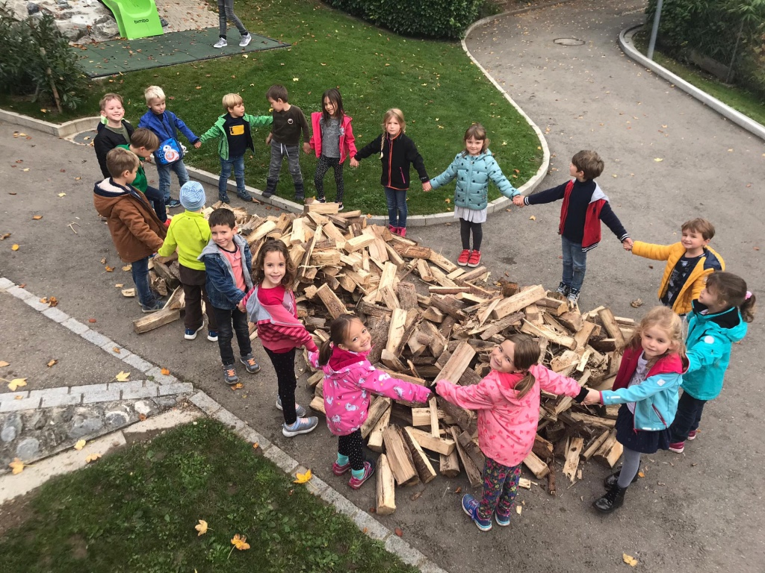
Sich in einer Klasse zurechtfinden

Slide 21
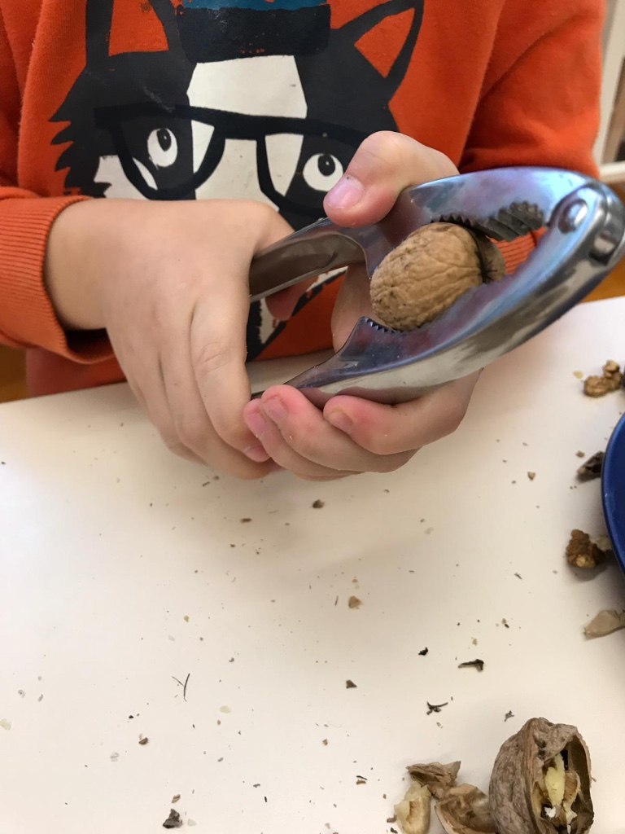
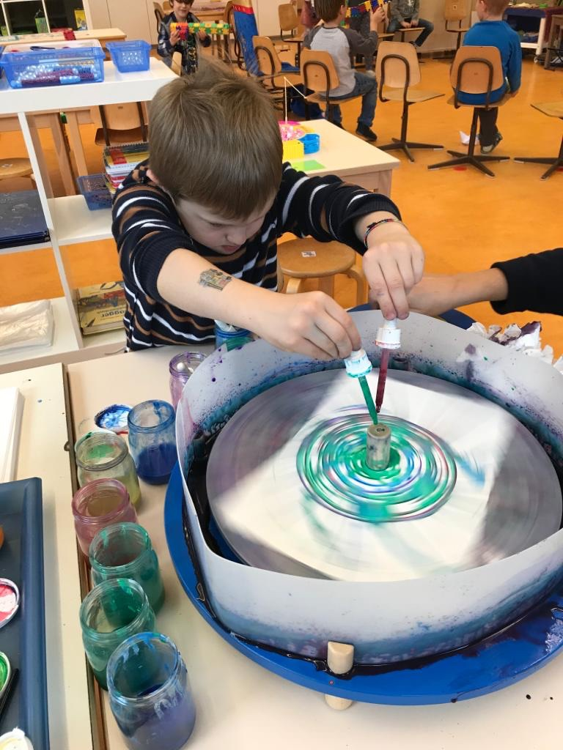
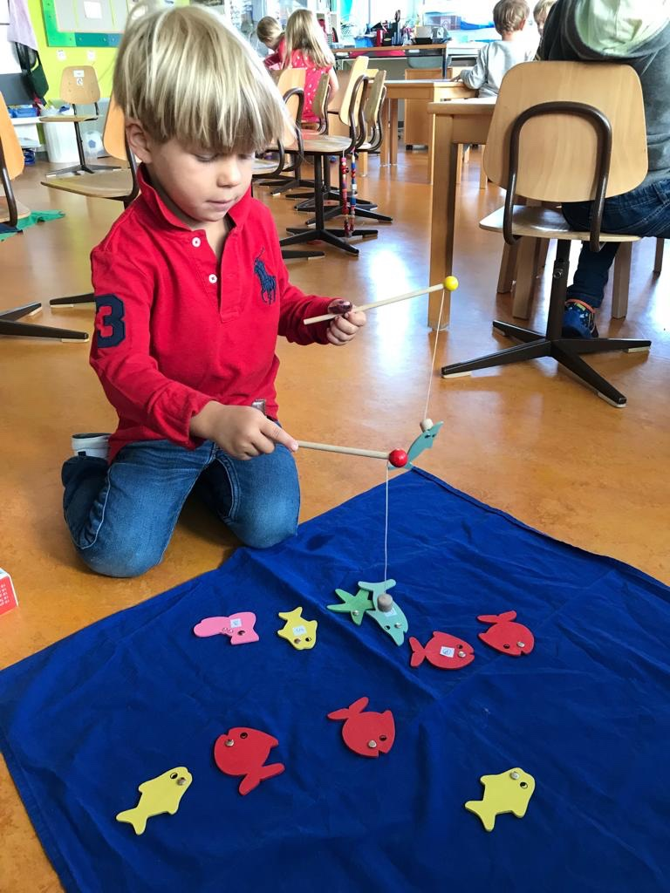
Fähigkeiten und Fertigkeiten üben

Slide 22
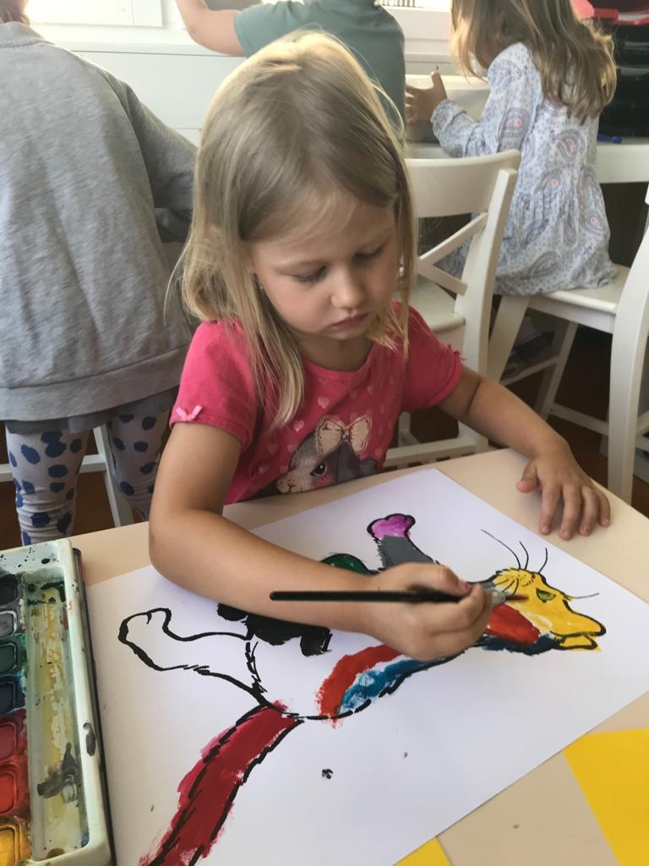
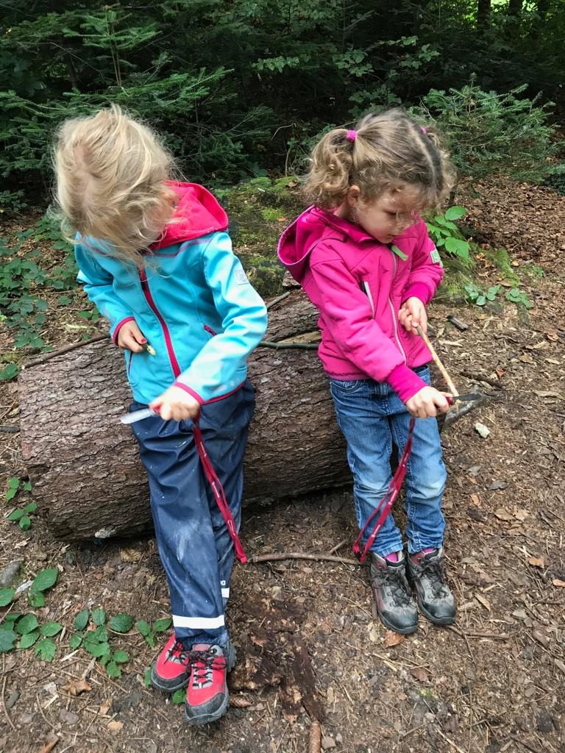
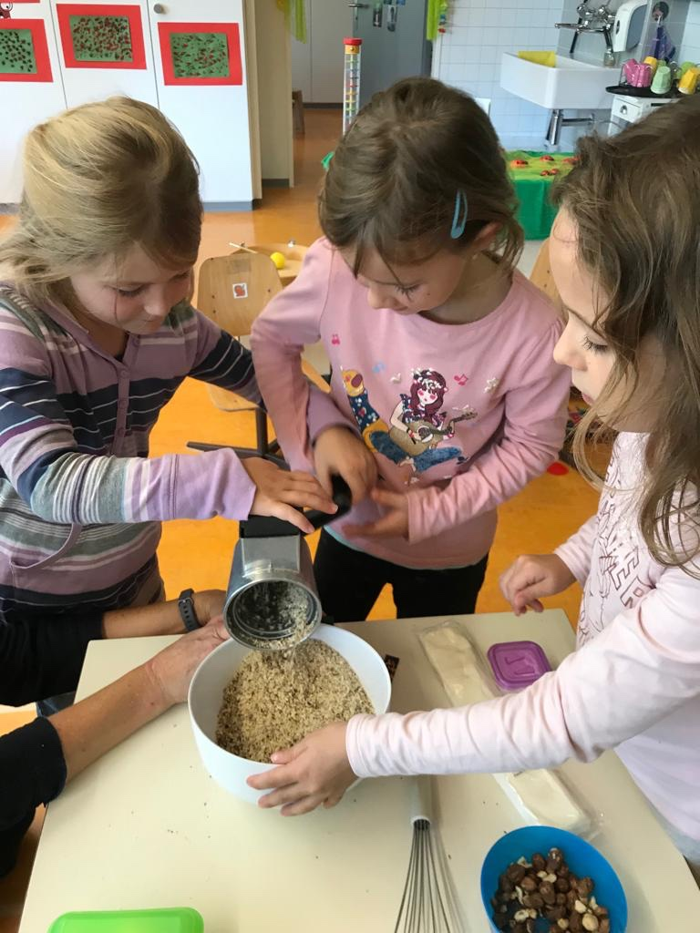
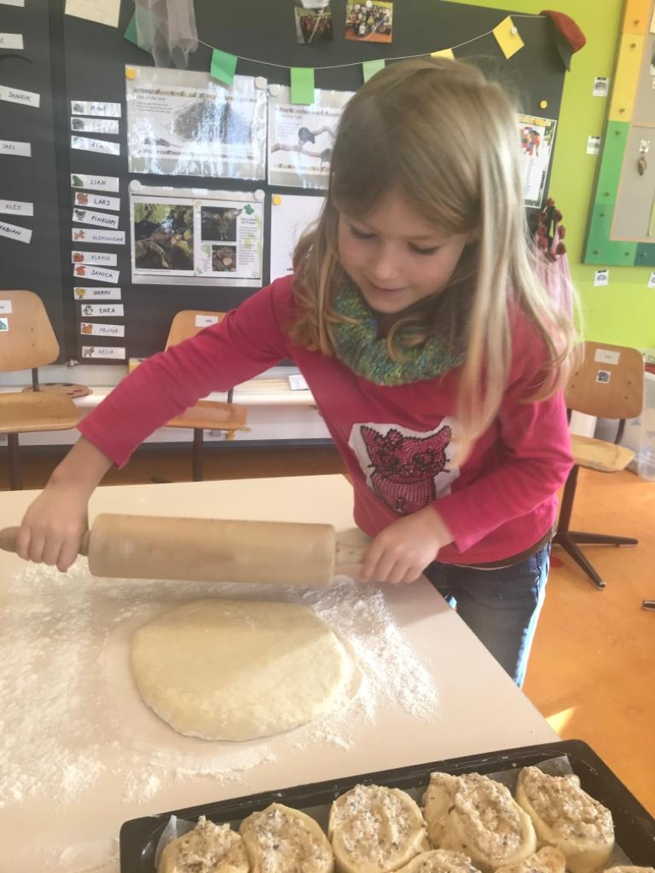
Techniken und Werkzeuge kennen lernen

Slide 23
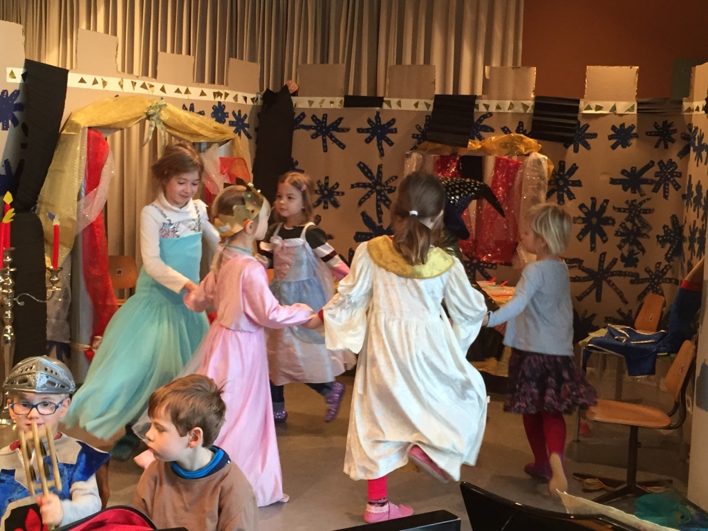
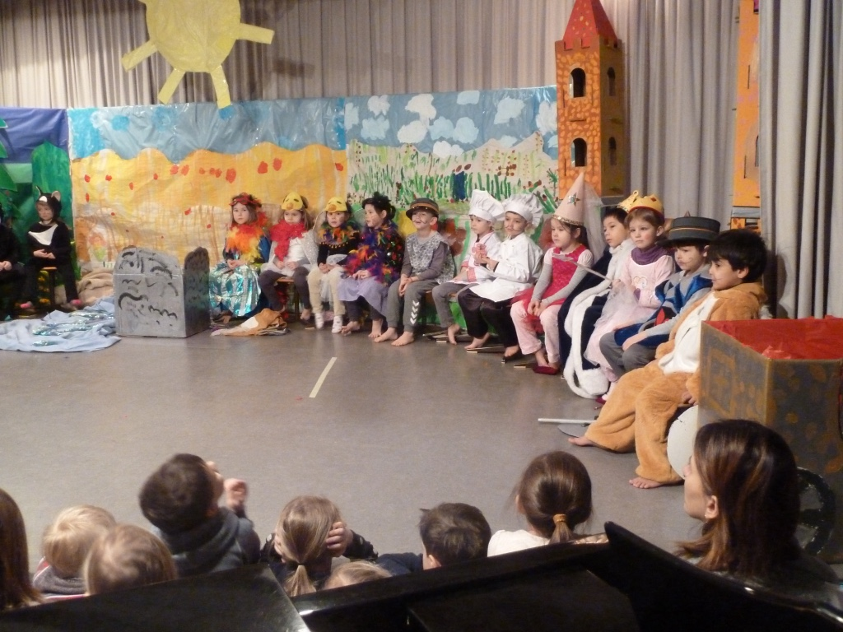
Emotionaler Bereich

Slide 24
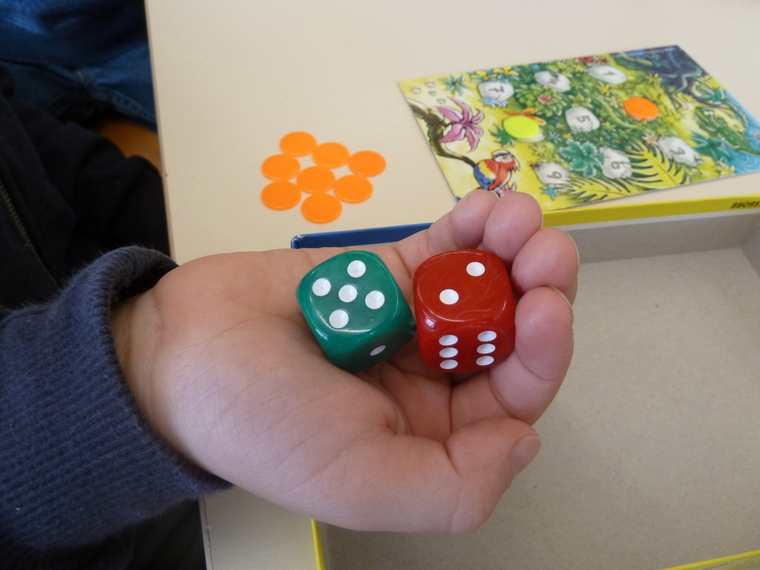
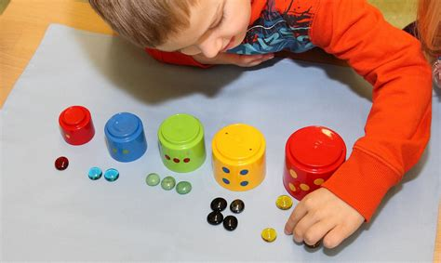
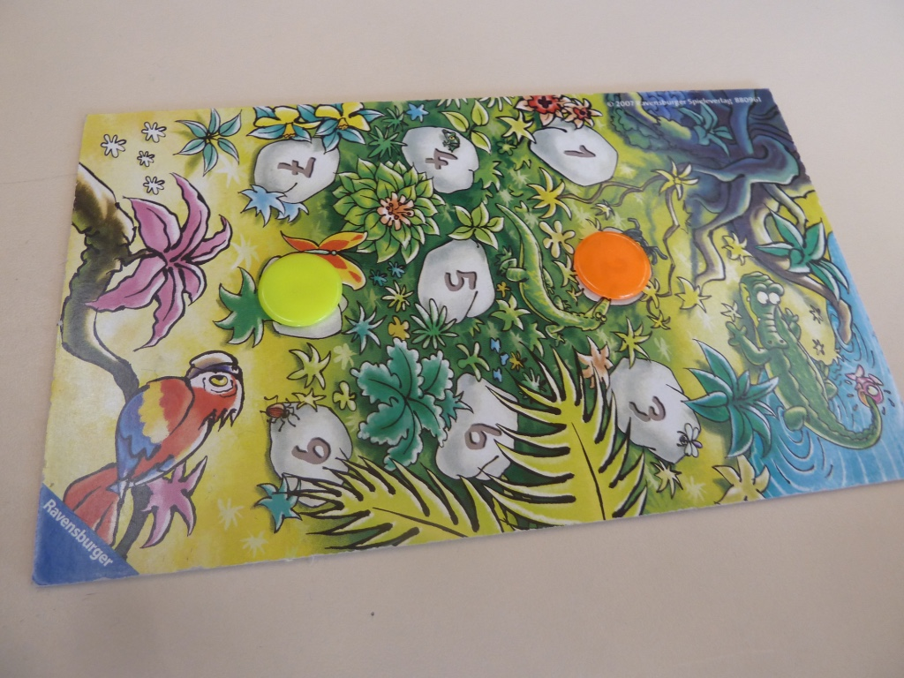
Zahlen begreifen, Mengen erkennen

Slide 25
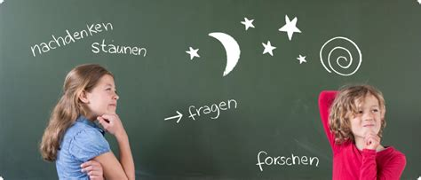
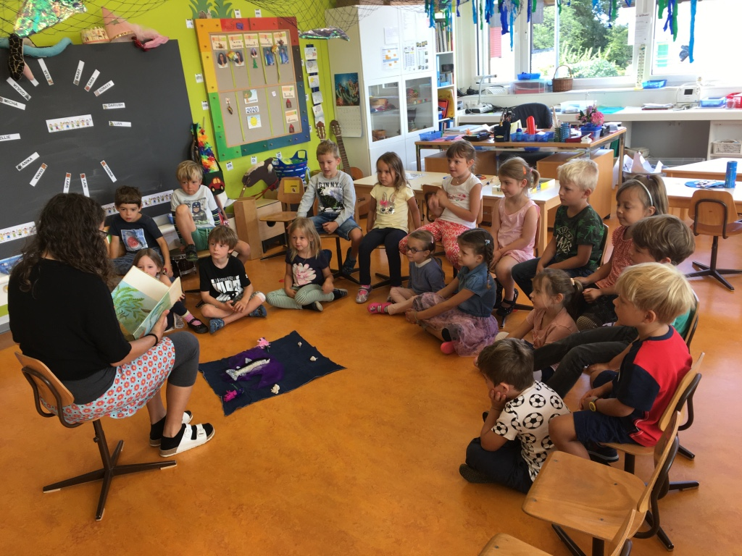
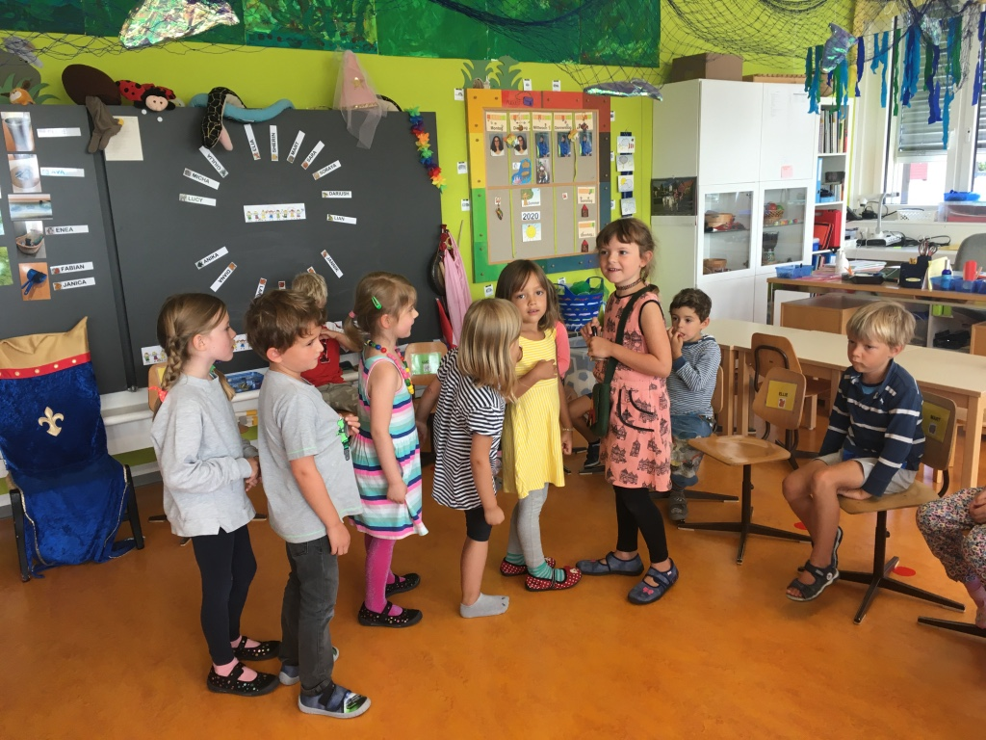
Sprache Im Kindergarten
Notes:
Ob beim Philosophieren, den Singspielen oder beim Geschichten hören-Sprache findet immer statt.

Slide 26
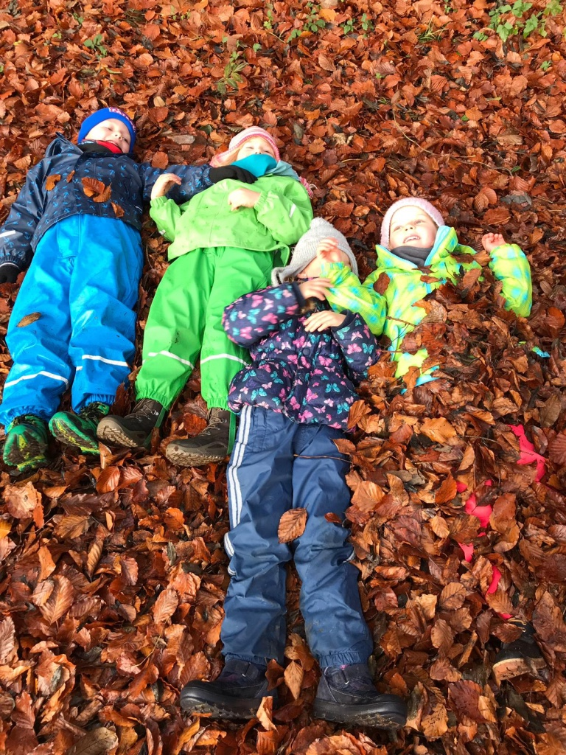
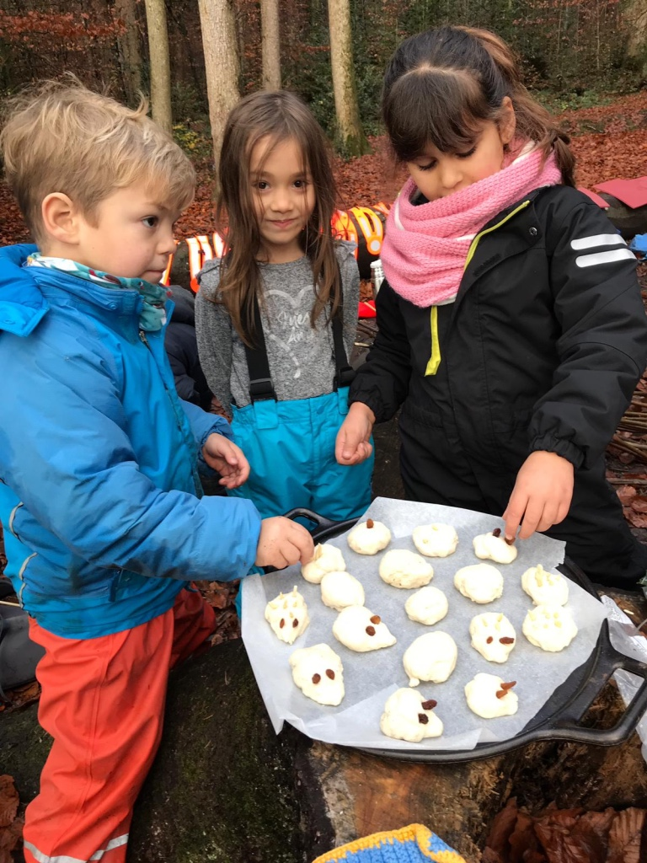
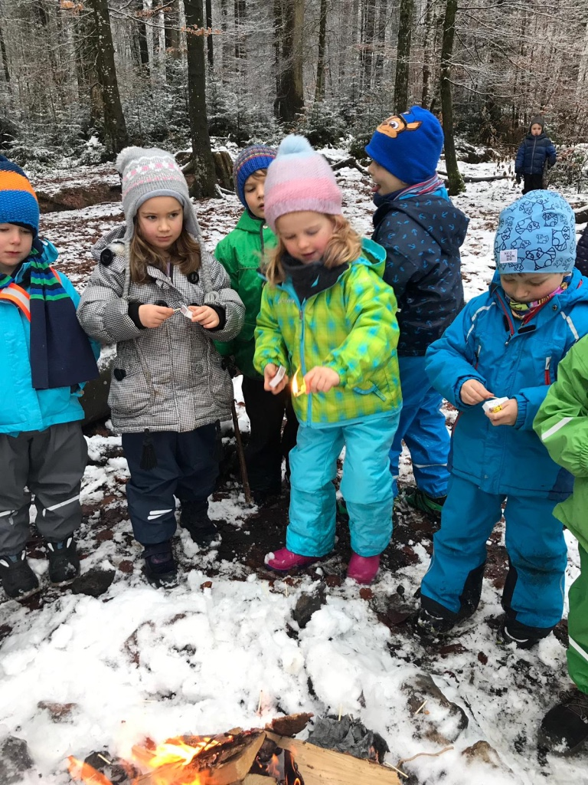
Sinneswahrnehmung
Notes:
Sinneserlebnisse in der Natur bei jedem Wetter..

Slide 27
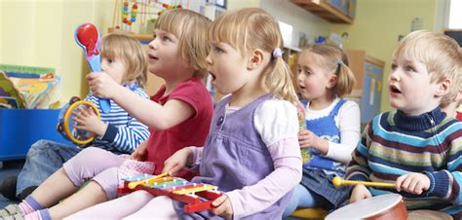
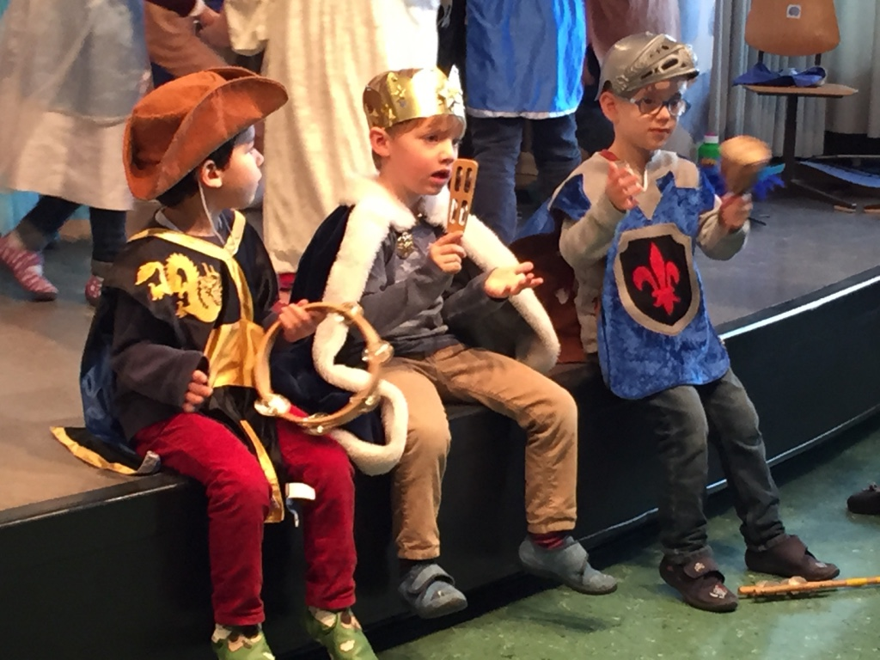
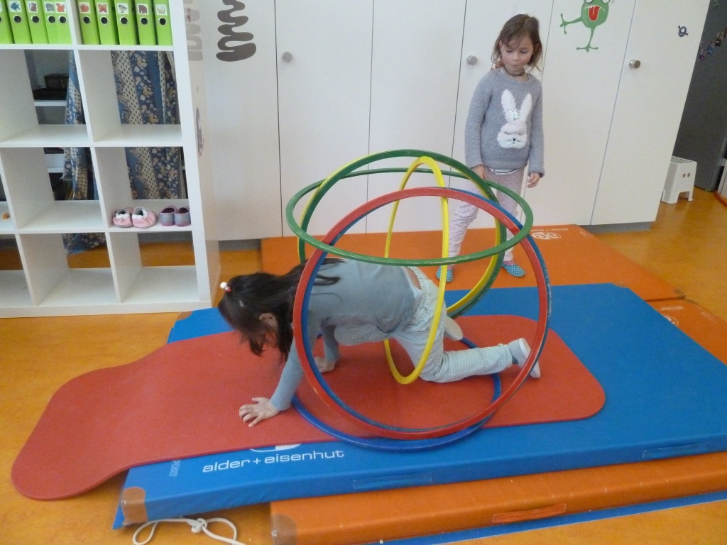
Musik und Kreativität

Slide 28
MusterStundenplan
SCHULE STÄFA Kindergärtnerin: H. Muster Kindergarten: 1./2. Semester 2025/26
Blockzeiten | Montag | Dienstag | Mittwoch | Donnerstag | Freitag
08.10 – 08.30 | Auffangzeit | Auffangzeit | Auffangzeit | Auffangzeit | Auffangzeit
08.30 – 11.50 | Unterricht Gross & Klein | Unterricht Gross & Klein | Unterricht Gross & Klein Wald | Unterricht Gross & Klein Sport | Unterricht Gross & Klein
Mittagspause
13.45 – 15.30 | Unterricht Gross | - | - | Unterricht Gross | -
Notes:
Der Stundenplan wird so aussehen.

Slide 29
Ein Kindergartentag...
Auffangzeit
Lektion/ angeleitete Aktivität
Znüni
Spiel im Freien
Freispiel drinnen
Ausklang im Kreis

Slide 30
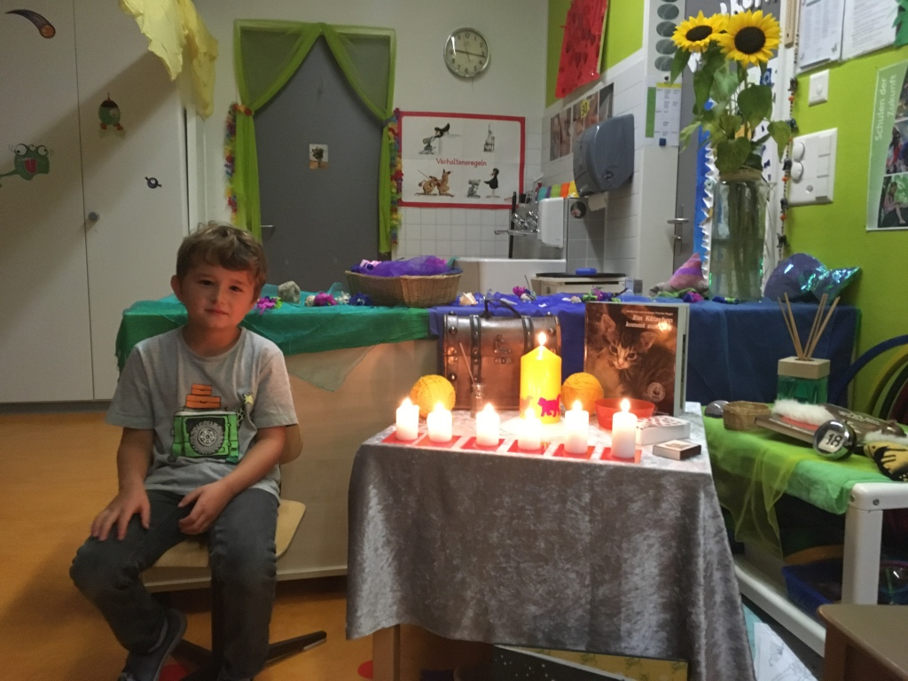
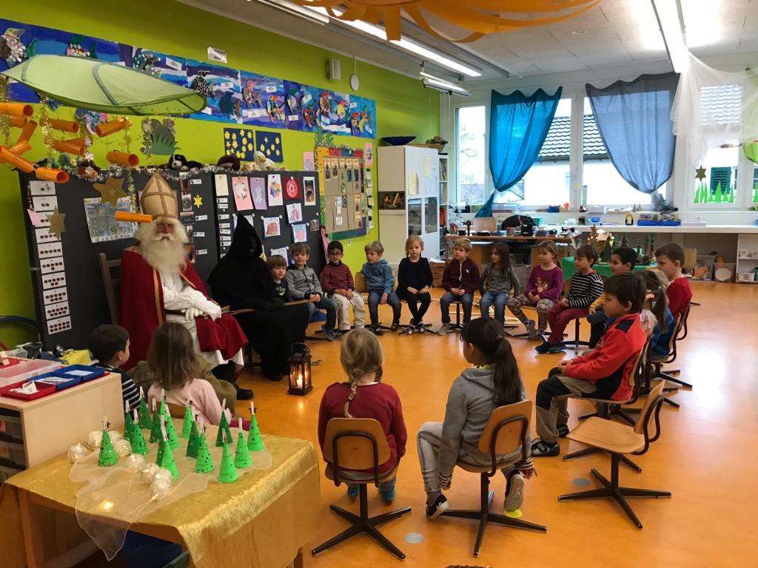
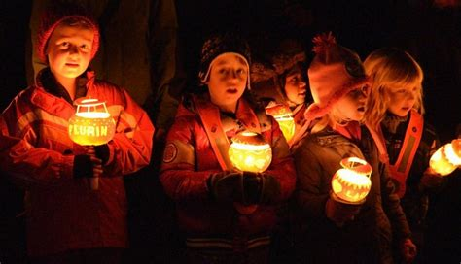
Notes:
Im Kindergarten feiern wir auch Bräuche wie zum Beispiel Samichlaus, Ostern oder den Räbeliechtliumzug. Auch der Geburtstag Ihres Kindes hat eine wichtige Bedeutung.

Slide 31
Unterstützungsangeboteim Kindergarten
Schulische Heilpädagogin / schulischer Heilpädagoge
Unterstützt die Kindergartenlehrperson in ihrer Arbeit
Begleitet/fördert Kinder in ihrer Entwicklung
Ergänzt Beobachtungen hinsichtlich Schulreife/Schulbereitschaft
DaZ-Lehrperson (Deutsch als Zweitsprache)
Erteilt zusätzlichen Deutschunterricht für Kinder mit einer anderen Muttersprache.
Logopädin / Logopäde
Übernimmt die Erfassung/Abklärung und Behandlung von Kindern, welche Auffälligkeiten beim Spracherwerb zeigen.

Slide 32
Bewegungstraining (Psychomotorik)
Bei manchen Kindern bestehen Auffälligkeiten in der Bewegung. In der Therapie werden vielfältige Spiel- und Übungsformen entwickelt, welche die motorischen Fertigkeiten verbessern.
Schulsozialarbeit
Eltern können Beratung und Unterstützung bei Erziehungsfragen sowie bei sozialen und persönlichen Problemen ihres Kindes in Anspruch nehmen.

Slide 33
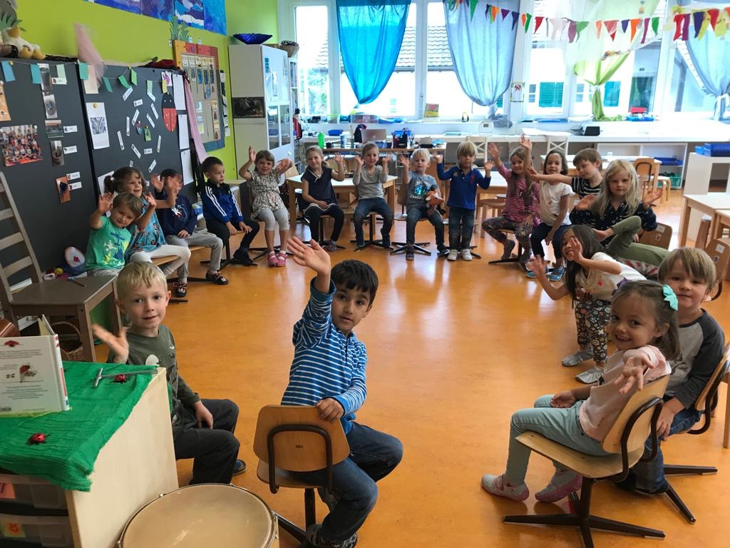
Ich freue mich und bin bereit...und Sie?

Slide 34
‘Im Unterricht schenken wir der Lernfreude, den kreativen, sozialen und emotionalen Fähigkeiten ebenso Beachtung wie der Wissensvermittlung.‘
Aus dem Leitbild der Schule Stäfa, vollständig auf: www.schulestaefa.ch

Slide 35
Schulergänzende Tagesstrukturen

Slide 36
Die verschiedenen Standorte
Beewies beim Kindergarten Beewies
Wiesengrund an der Etzelstrasse 44 (Montag und Donnerstag)
Ülikon an der Oberen Lattenbergstrasse 17 (Kindergarten)
Kirchbühl an der Kirchbühlstrasse 28 (Kindergarten bis 1. Klasse)
Tränkebach an der Kirchbühlstrasse 39 (2.-6. Klasse)
Essbar beim Schulhaus Obstgarten (Oberstufe)
Moritzberg beim Schulhaus Moritzberg
Moritzli an der Ritterhausstrasse 9

Slide 37
Die Öffnungszeiten
Täglich von Montag bis Freitag
Morgen: 07:00 – 09:00 Uhr
Mittag: 11:00 – 13:45 Uhr
Nachmittag: 13:45 – 18:00 Uhr
Bei einer Anmeldungszahl unter drei Kindern bleibt das Mikado geschlossen.

Slide 38
Die verschiedenen Module
Morgen Modul A 07:00 – 08:10 Uhr
Blockzeit 1 08:10 – 09:00 Uhr
Blockzeit 2 11:00 – 11:50 Uhr
Mittagsmodul B 11:50 – 13:45 Uhr
Zwischen Modul C 13:45 – 14:30 Uhr
Nachmittags Modul D 13:45 – 15:30 Uhr
Nach Schulschluss Modul E 15:30 – 18:00 Uhr
Ferienbetreuung Modul F 07:30 – 18:00 Uhr

Slide 39
Das Angebot
Kindergarten, Primarstufe & Oberstufe
Verpflegung: Frühstück, Mittagessen und Nachmittagsverpflegung
Freizeitaktivitäten wie: Bewegungs-, Kreativ- oder Ruheangebote
Freundschaften pflegen
Wegbegleitung der Kindergartenkinder

Slide 40
Pädagogische Grundsätze
Ressourcenorientierte Arbeit, bei welchem das Kinder im Zentrum steht.
Die Zusammenarbeit mit Ihnen als Eltern ist wesentlich.
Ausgewogene und kindergerechte Ernährung.
Die Betreuungspersonen pflegen eine vertrauensvolle Beziehung.
Die Kinder sollen ihre Selbständigkeit weiterentwickeln.

Slide 41
Ferienbetreuung
Herbstferien 1 Woche (in der 2. Ferienwoche)
Sportferien 2 Wochen
Frühlingsferien 2 Wochen
Sommerferien 3 Wochen (in der 1., 4. + 5. Ferienwoche)
Die Ferienbetreuung findet im Mikado Kirchbühl und Tränkebach statt.

Slide 42
Anmeldeinformationen
Die Anmeldungen werden mit dem Zuteilungsbrief Ende Mai 2025 von der Lehrperson verschickt.
Anmeldeschluss ist am 13. Juni 2025.
Die Anmeldung ist verbindlich und gilt für ein Schuljahr.
Die Kosten sind abhängig von den Leistungen und Ihrem steuerbaren Einkommen.

Slide 43
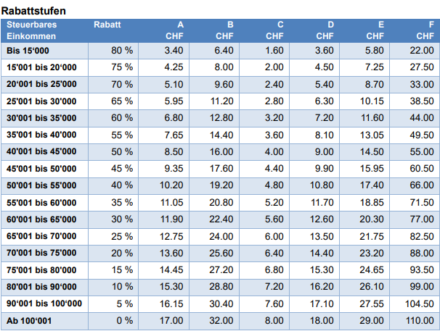
Tarife
Die Tarifübersicht ist auf der
Homepage www.schulestaefa.ch / Über uns / Mikado unter Downloads Tarife für alle zugänglich.

Slide 44
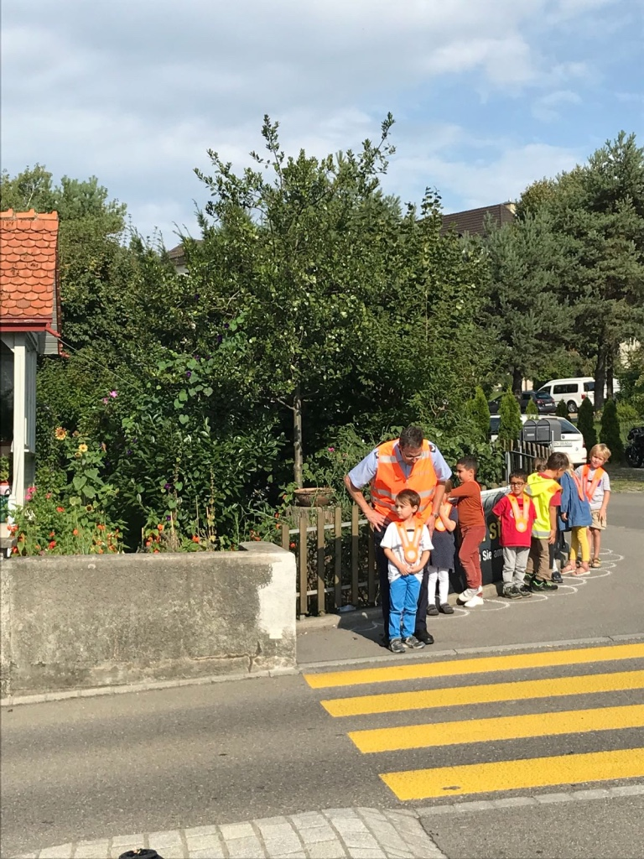
Verkehrsinstruktion
Kurzer Theorieteil im Kindergarten und anschliessend praktische Schulung.

Slide 45
Bitte helfen Sie mit!
Legen Sie mit Ihrem Kind den Weg schon vor dem ersten Kindergartentag mehrmals zurück.
Wählen Sie den sichersten, nicht den kürzesten Weg.
Achten Sie darauf, dass Ihr Kind stets den Leuchtbändel trägt.
Warten Sie direkt beim Kindergarten und nicht auf der anderen Strassenseite, wenn Sie Ihr Kind abholen.

Slide 46
X

Slide 47
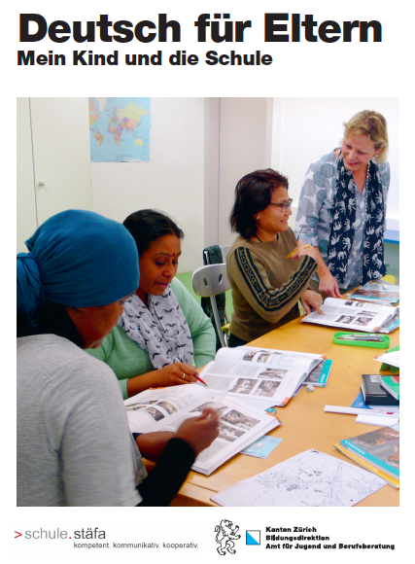
Kursausschreibung auf www.schulestaefa.ch

Slide 48
Deutsch für Eltern
Sprachkursangebot für fremdsprachige Eltern
Deutsch lernen, Kultur & Schule verstehen
Mittwoch, 08.30-11.00 Uhr
Schulhaus Moritzberg, Ürikon
Kinderbetreuung vorhanden

Slide 51
Sprachbrücke
Sprach- & Integrationsangebot für Eltern & Kind
Für fremdsprachige Mütter & Väter mit ihrem Kind
Ziel: Gute Vorbereitung auf Kindergarten
Spielerisch Deutsch lernen und gemeinsame Aktivitäten ausüben
Donnerstag, 13.45-15.30 Uhr, Elki Stäfa

Slide 52
Übersicht über Hilfsfonds und Stiftungen
Anlaufstellen für Familien mit knappem Budget
Corina Bubb, Mitglied Sozialbehörde Stäfa

Slide 53
Regionale Anlaufstellen:
Hülfsverein Stäfa
Kiwanis Club Stäfa
Gemeinnützige Gesellschaft des Bezirks Meilen
Winterhilfe Zürich
Lokale Freizeitvereine (u. a. die Musikschule Stäfa)

Slide 54
Schweizweite Anlaufstellen:
Vontobel Stiftung
Schweizerische Stiftung für die Familie
Stiftung für Kinder in der Schweiz
Schweizerische Stiftung für Kinder und Jugendliche
Kinderhilfe Petite Suisse
Solidaritätsfonds für Mutter und Kind vom Katholischen Frauenbund
Alfred und Bertha Zangger-Weber-Stiftung
Dr. Arnold U. Huggenberger-Stiftung
Paul Peter Alden Stiftung (nur für psychisch, physisch und geistig behinderte Kinder und Jugendliche)
Fritz-Gerber-Stiftung (nur für Begabtenförderung im Bereich Handwerk, Kultur und Sport)
Stiftung Dr. Hans und Hilde von Lorentz (Begabtenförderung)

Slide 55
Günstige Möglichkeiten für Camps/Ferien:
Kovive Kinderhilfswerk Schweiz
Stiftung Pro Juventute
MS Sports Camps
Kinderhilfe Petite Suisse
Reka Stiftung Ferienhilfe
Stiftung für Kinder in der Schweiz
Winterhilfe Zürich
Lokale Freizeitvereine (viele reichen Hand zu Vergünstigungen)

Slide 56
Unterstützung bei einer gesundheitlichen Notlage eines Elternteils:
Zuwendungsfonds Spitex Stäfa

Slide 57
Weitere hilfreiche Institutionen:
Caritas Schweiz: Speziell: Beantragung der KulturLegi
Arche Zürich

Slide 58
Sie sind unsere Augen und Ohren in unserer Gemeinde.
Bitte helfen Sie mit und machen Sie Familien in Ihrem Umfeld, welche mit einem knappen Familienbudget auskommen müssen, auf diese Anlaufstellen aufmerksam.
Wir danken Ihnen herzlich dafür.

Slide 59
Kurz & bündig:
Die Einteilung in die Schuleinheit erfolgt nach Einzugsgebiet/ Wohnort / verfügbaren Plätzen
Die Einteilung in den Kiga erfolgt durch die Schulleitungen.
Kiga: Kindergerechte Förderung gemäss LP 21.
Zuteilung Kiga erfolgt Ende Mai 2025
Anmeldung Mikado wird mit Zuteilung Kiga verschickt

Slide 60
Weiterführende Informationen finden Sie auf:
www.schulestaefa.ch
www.kinder-4.ch

Slide 61
Haben Sie fragen von allgemeinem Interesse?

Slide 62
Wir freuen uns auf Ihr Kind und die Zusammenarbeit mit Ihnen und wünschen einen schönen Abend!

